Slide 1








SỞ GIÁO DỤC VÀ ĐÀO TẠO HÀ NỘI
PHÒNG GIÁO DỤC VÀ ĐẠO TẠO HUYỆN BA VÌ
TRƯỜNG TIỂU HỌC PHÚ ĐÔNG
NHIỆT LIỆT CHÀO MỪNG CÁC THẦY CÔ GIÁO
ĐẾN THĂM LỚP 2
MÔN : ĐẠO ĐÚC
BÀI 6: BIẾT NHẬN LỖI VÀ SỬA LỖI
Giáo viên: TRẦN THỊ HẰNG

Slide 2
Thứ Ba ngày 4 tháng 10 năm 2022
ĐẠO ĐỨC
Bài 3. Tiết 1. Kính trọng thầy giáo, cô giáo

Slide 3

Khởi động
Nghe hoặc hát bài hát Bông hồng tặng cô
Bạn nhỏ trong bài hát đã làm gì để thể hiện tình yêu cô giáo

Slide 4
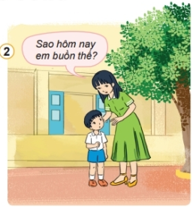
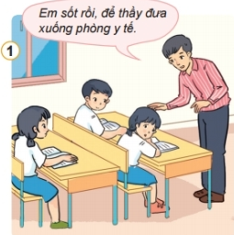
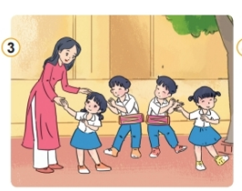
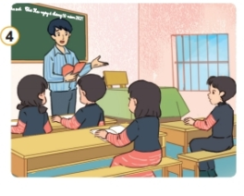
Khám phá
Quan sát tranh và trả lời câu hỏi:

Slide 5
Khám phá
Em hãy nêu những việc làm của thầy cô giáo trong các bức tranh trên?
Những việc làm của thầy giáo, cô giáo đem lại điều gì cho em?

Slide 7
Thứ Ba ngày 11 tháng 10 năm 2022
ĐẠO ĐỨC
Bài 3. Tiết 2. Kính trọng thầy giáo, cô giáo

Slide 8
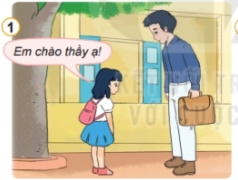
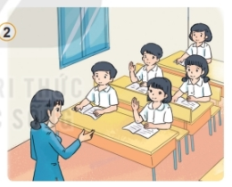
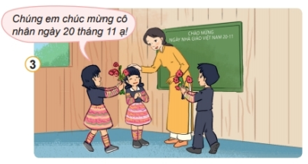
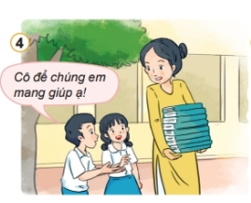
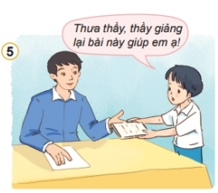
Việc nào cần làm để thể hiện sự kính trọng thầy, cô giáo
KHÁM PHÁ
Các bạn trong tranh đang làm gì ? Việc làm đó thể hiện điều gì ?
Em cần làm gì để thể hiện sự kính trọng thầy giáo , cô giáo?

Slide 9

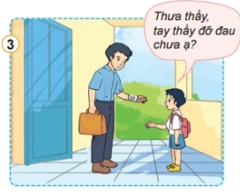
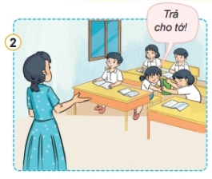
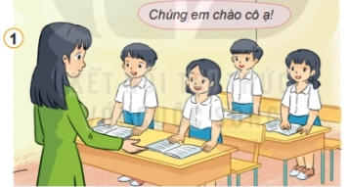
Em đồng tình và không đồng tình với việc làm nào?

Slide 10


Việc đồng tình

Slide 11
Em không đồng tình?

Slide 12
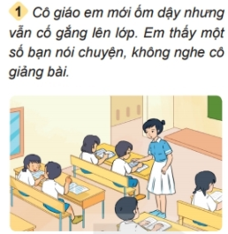
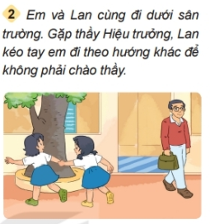
Luyện tập
Em sẽ làm gì trong các tình huống sau ?

Slide 13
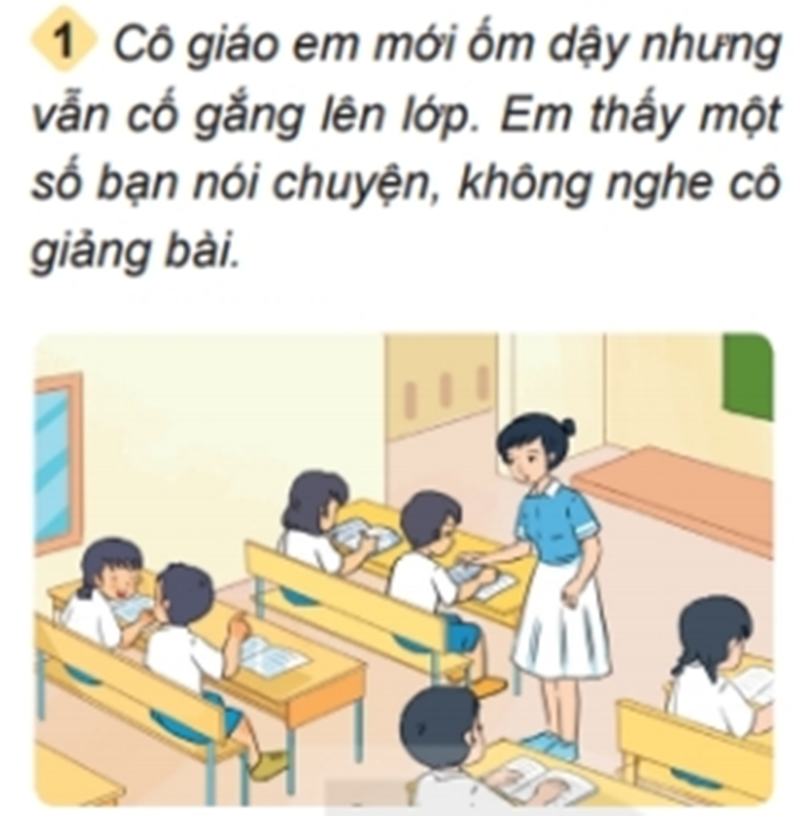

Luyện tập
Em khuyên bạn điều gì?

Slide 14
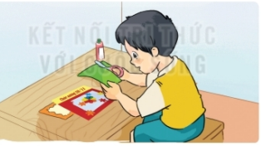
Vận dụng
Làm thiệp gửi đến thầy cô giáo để thể hiện tình cảm.
Chia sẻ việc mình đã làm và sẽ làm để thể hiện kính trọng thầy, cô giáo

Slide 15

Thông điệp

Slide 16

Chóc thÇy c«, c¸c con cïng gia đình m·i m·i h¹nh phóc !

